Slide 1
Sistema Almoxarifado

Slide 2
Requisição

Slide 3
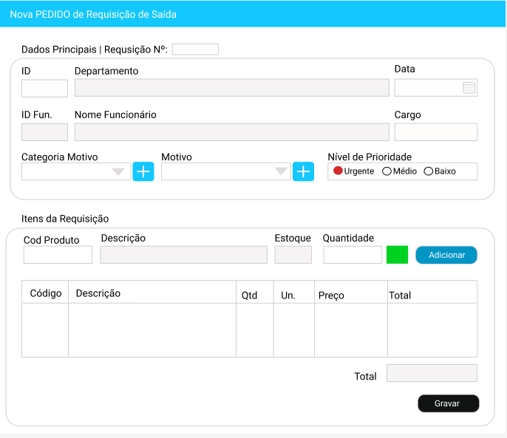
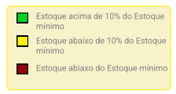
Wireframe
Ao colocar o mouse sobre a imagem do status deve ser exibido o Tooltip

Slide 4
Regras Requisição
RN | Localização | Especificação
RN01 | Tela Requisição > Campos | Todos os campos são obrigatórios, com exceção dos campos: [Nome Funcionario] Ao clicar no botão gravar (final da página) Sistema deve verificar se existe campos obrigatórios e não preenchidos. Se existir, esses campos devem ficar com a cor de fundo vermelha.
RN02 | Tela Requisição > Campos | Ao entrar dentro de um campo o fundo deve ficar com a cor verde.
RN03 | Tela Requisição > Campos | Os campos ID, [Quantidade] só devem aceitar valores inteiros.
RN04 | Tela Requisição > Categoria Motivo | Ao carregar a tela os dados da Categoria Motivo devem ser carregados da API. Atenção: Para simular crie dados fakes em um arquivo dados.js dentro da pastas scripts.

Slide 5
Regras Requisição
RN | Localização | Especificação
RN05 | Tela Requisição > Motivo | Todo motivo está atrelado a uma Categoria de Motivo. Ao alterar os dados de uma categoria do motivo o campo motivo deve exibir somente os motivos da categoria selecionada. Se a categoria não estiver nenhum motivo correspondente o campo [MOTIVO] deve ficar desabilitado e com a cor de fundo cinza.
RN06 | Tela Requisição > [ ID] [Departamento] | Ao digitar um código no campo [ID] e esse existe na base de dados ou API o sistema deve exibir a descrição do departamento no campo Departamento. Se ao digitar um código, o mesmo não existir, logo a descrição deverá está vazia do campo Departamento.
RN07 | Tela Requisição > [ ID Fun] [Nome Funcionario] | Ao digitar um código no campo ID Func e esse existe na base de dados ou API o sistema deve exibir o nome do funcionário no campo [Nome Funcionario]. Se ao digitar um código, o mesmo não existir, logo o campo [Nome Funcionario] fica vazio.

Slide 6
Regras Requisição
RN | Localização | Especificação
RN08 | Tela Requisição > [ ID] [Descricao Produto] [Estoque] | Ao digitar um código no campo Cod Produto e esse existe na base de dados ou API o sistema deve exibir o nome do Produto e no campo [Estoque] a quantidade de itens em seu estoque. Se o código não existir, os campos Descrição do Produto e Estoque devem ficar em brancos.
RN09 | Tela Requisição > Campo [Quantidade] | Campo quantidade só é habilitado, depois que um produto for localizado e quantidade em estoque for maior que zero.
RN10 | Tela Requisição > Campo [Quantidade] | O campo Quantidade só deve aceitar valores inteiros maior que zero.
RN11 | Tela Requisição > Botão Gravar | O botão gravar só deve ficar ativo depois que o valor da quantidade informada for maior que zero e se a quantidade for menor ou igual ao valor exibido no estoque.

Slide 7
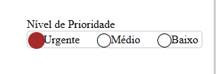
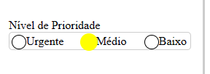

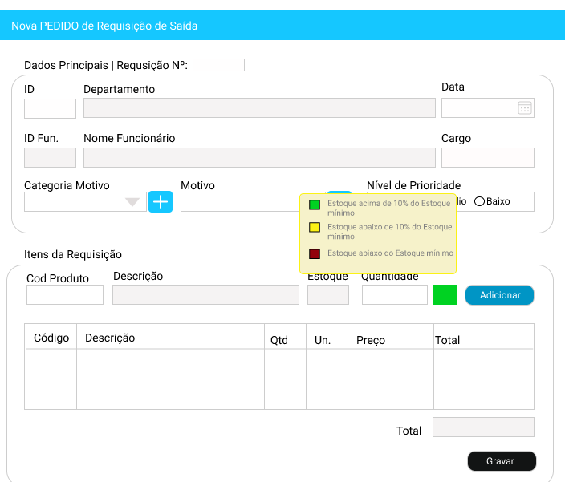
Regras Requisição
RN | Localização | Especificação
RN12 | Tela Requisição > Nivel Prioridade | Ao marcar um nível de prioridade esse deve mudar a cor conforme exemplo abaixo:
RN13 | Tela Requisição > Elemento Status Estoque | O elemento Status Estoque é o retângulo exibido ao lado do campo quantidade e deve ficar com as cores a seguir e conforme legenda.

Slide 8
Regras Requisição
RN | Localização | Especificação
RN14 | Tela Requisição > Status Estoque > ToolTip | Ao colocar o mouse sobre o elemento Status Estoque (retângulo) deve ser exibido a legenda a seguir.

Slide 9
Caso de teste
Projeto: Almoxarifado
CT 01- RN 01: Tela Requisição > Campos
Pré-condição: Tela almoxarifado estar aberta
Ações:
1- Acessar o sistema.
2- Preencher todos os campos obrigatoriamente, com exceção do campo “Nome Funcionário”.
3- Clicar no botão gravar para verificar.
Resultado esperado: Site verifica se os campos obrigatórios estão preenchidos.

Slide 10
Caso de teste
Projeto: Site Almoxarifado
CT 02 - RN 02 : Tela Requisição > Campos
Pré-condição: Tela almoxarifado estar aberta
Ações:
1- Acessar o sistema.
2- Entrar em um campo.
Resultado esperado: Mudança da cor do fundo do campo para “verde”.

Slide 11
Caso de teste
Projeto: Site Almoxarifado
CT 03 - RN 03: Tela Requisição > Campos
Pré-condição: Tela almoxarifado estar aberta
Ações:
1- Acessar o sistema.
2- Preencher todos os campos ID por números inteiros.
Resultado esperado: Campos ID preenchidos corretamente por números inteiros.

Slide 12
Caso de teste
Projeto: Site Almoxarifado
CT 04 - RN 04: Tela Requisição > Categoria Motivo
Pré-condição: Tela almoxarifado estar aberta
Ações:
1- Acessar o sistema.
2- A “categoria motivo” deverá ser carregada com dados da API.
Resultado esperado: Dados na categoria “motivo”.

Slide 13
Caso de teste
Projeto: Site Almoxarifado
CT05 - RN 05: Tela Requisição > Motivo
Pré-condição: Sistema estar aberto
Ações:
1- Acessar o sistema.
2- Preencher campo “motivo” somente depois da seleção da “categoria motivo”.
3- Ao alterar a “categoria motivo” serão exibidos no campo “motivo” somente a categoria selecionada.
4- Desabilitar o campo “motivo” caso não haja.
Resultado esperado: Campo “motivo” com opções somente da categoria selecionada.

Slide 14
Caso de teste
Projeto: Site Almoxarifado
CT06 - RN 06: Tela Requisição > [ ID] [Departamento]
Pré-condição: Tela almoxarifado estar aberta
Ações:
1- Acessar o sistema.
2- Digitar um código no campo “ID” e o campo “departamento” ser preenchido caso exista no banco de dados/ API.
3- Se não existir, o campo não será preenchido.
Resultado esperado: Preenchimento do campo “departamento” por um ID já existente.

Slide 15
Caso de teste
Projeto: Site Almoxarifado
CT 07 - RN 07: Tela Requisição > [ ID Fun] [Nome Funcionario]
Pré-condição: Tela almoxarifado estar aberta
Ações:
1- Acessar o sistema.
2- Ao digitar um código no campo “ID Func” o campo “Nome Funcionário” será preenchido caso exista no banco de dados/ API.
3- Se não existir, o campo não será preenchido.
Resultado esperado: Preenchimento do campo “Nome Funcionário” por um ID já existente.

Slide 16
Caso de teste
Projeto: Site Almoxarifado
CT 08 - RN 08: Tela Requisição > [ ID] [Descricao Produto] [Estoque]
Pré-condição: Tela almoxarifado estar aberta
Ações:
1- Acessar o sistema.
2- Digitar um código no campo “Cod.Produto”
Resultado esperado: Exibição do nome do produto e a quantidade de itens no campo “estoque” caso houver o código no banco de dados/API.

Slide 17
Caso de teste
Projeto: Site Almoxarifado
CT 09 - RN 09: Tela Requisição > Campo [Quantidade]
Pré-condição: Tela almoxarifado estar aberta
Ações:
1- Acessar o sistema.
2- Localizar o produto com o estoque maior que zero para habilitar o campo “quantidade”.
Resultado esperado: Exibição da quantidade de cada produto específico após a localização do produto com estoque maior que zero.

Slide 18
Caso de teste
Projeto: Site Almoxarifado
CT 10 - RN 10: Tela Requisição > Campo [Quantidade]
Pré-condição: Tela almoxarifado estar aberta
Ações:
1- Acessar o sistema.
2- Inserir o valor no campo “quantidade”.
Resultado esperado: Aceitação de valores inteiros e maiores que zero no campo quantidade.

Slide 19
Caso de teste
Projeto: Site Almoxarifado
CT 11 - RN 11: Tela Requisição > Botão Gravar
Pré-condição: Tela almoxarifado estar aberta
Ações:
1- Acessar o sistema.
2- Exibir estoque.
3- Inserir quantidade.
Resultado esperado: Botão “gravar” estar disponível somente se a quantidade for maior que zero e se a quantidade informada for maior ou igual ao estoque disponível.

Slide 20
Caso de teste
Projeto: Site Almoxarifado
CT 12 - RN 12: Tela Requisição > Nivel Prioridade
Pré-condição: Tela almoxarifado estar aberta
Ações:
1- Acessar o sistema.
2- Marcar nível de prioridade.
Resultado esperado: Mudança de cor do círculo de acordo com o nível de prioridade marcado. Vermelho para urgente, amarelo para médio, verde para baixo.

Slide 21
Caso de teste
Projeto: Site Almoxarifado
CT 13 - RN 13: Tela Requisição > Elemento Status Estoque
Pré-condição: Tela almoxarifado estar aberta
Ações:
1- Acessar o sistema.
2- Exibir a cor do retângulo ao lado do campo “quantidade” de acordo com o estoque.
Resultado esperado: Mudança de cor do retângulo baseado no estoque do produto. Verde para “estoque acima de 10% do estoque mínimo “, amarelo para “estoque abaixo de 10% do estoque mínimo “, e vermelho para “estoque abaixo de 10% do estoque mínimo“.

Slide 22
Caso de teste
Projeto: Site Almoxarifado
CT 14 - RN 14: Tela Requisição > Status Estoque > ToolTip
Pré-condição: Tela almoxarifado estar aberta
Ações:
1- Acessar o sistema.
2- Colocar o mouse sobre o elemento Status Estoque (retângulo)
Resultado esperado: Exibição da legenda com as informações do estoque.

